Slide 1







วิทยาลัยศิลปะ สื่อ และเทคโนโลยี
มหาวิทยาลัยเชียงใหม่
ขั้นตอนการจัดซื้อจัดจ้าง แบบ ว.119

Slide 2




ขั้นตอนการตรวจสอบเข้าเงื่อนไข ว.119 หรือไม่
1
2
3
4
5
ตรวจสอบรายการที่จะจัดซื้อหรือจ้าง
ว่าเข้าเงื่อนไขตามตาราง 1 หรือไม่
เจ้าหน้าที่
หรือผู้ได้รับมอบหมายไปดําเนินการจัดซื้อจัดจ้าง
ภายหลังจากรับ
ความเห็นชอบแล้ว
นําเอกสารที่เกี่ยวของทําการเบิก
จ่ายเงินได้เลย
ภายใน 5 วันทําการถัดไปให้จัดทํารายงานขอความเห็นชอบตามตัวอย่างที่ แนบมานี้
ทั้งนี้ ต้องเป็นกรณีวงเงินครั้งหนึ่งไม่เกิน 10,000 บาท

Slide 3

การปฏิบัติตามหนังสือด่วนที่สุด
ที่ กค(กวจ)0405.2/ว.119
ลงวันที่ 7 มีนาคม 2561
แนวทางการปฏิบัติในการดําเนินการจัดหาพัสดุ
ที่เกี่ยวกับค่าใช้จ่ายในการบริหารงาน ค่าใช้จ่ายในการฝึกอบรม การจัดงาน และการประชุมของหน่วยงาน
  1.เฉพาะการจัดซื้อจัดจ้างพัสดุที่เกี่ยวกับค่าใช้จ่ายในการบริหารงานที่มีรายการในตารางที่ 1 (15 รายการ)
3. วงเงินไม่เกิน 10,000 บาท
5. ดําเนินการภายใน 5 วัน
ทําการถัดไป
4. ให้เจ้าหน้าที่หรือผู้ที่ได้รับมอบหมายดําเนินการจัดซื้อจัดจ้างพัสดุไปก่อน แล้วรีบรายงานขอความเห็นชอบพร้อมด้วยหลักฐานการจัดซื้อจัดจ้างนั้นเสนอต่อคณบดี
2. หลักการคือใช้กับ การบริหารงาน/การฝึกอบรม/ การจัดงาน การประชุมของหน่วยงาน

Slide 4


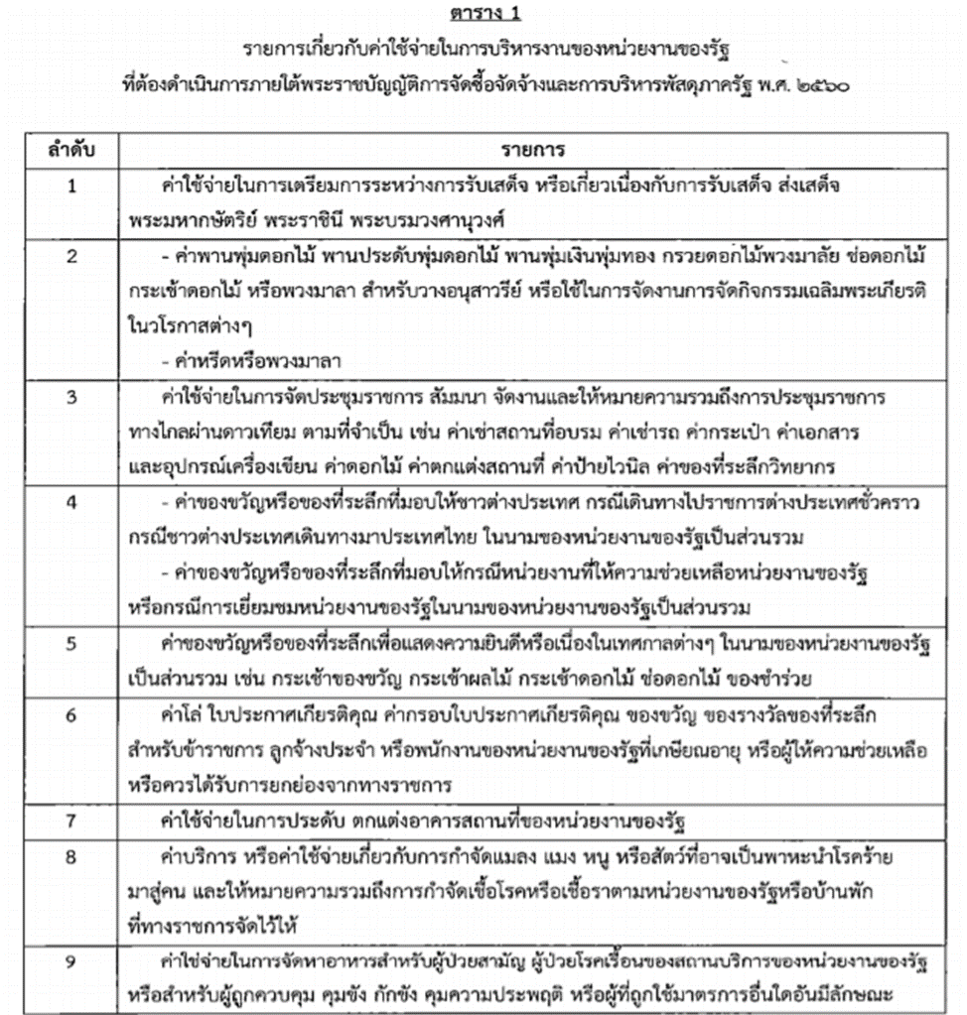
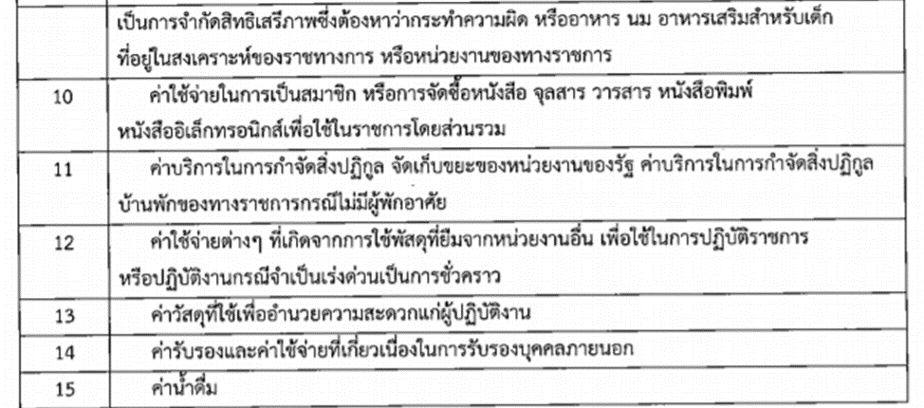
ตาราง 1
รายการเกี่ยวกับค่าใช้จ่ายในการบริหารงานของหน่วยงานของรัฐ

Slide 5
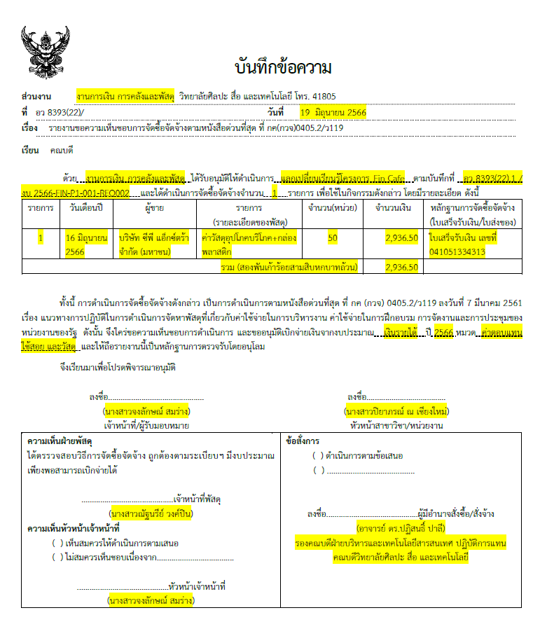




ตัวอย่าง
บันทึกข้อความ ว. 119
หน่วย/โครงการที่ทำการจัดซื้อ
วันที่ต้องไม่เกิน 5 วันจากวันที่ในใบเสร็จหรือใบส่งของ
หน่วย/โครงการที่ทำการจัดซื้อ
ดูจากใบขออนุมัติงบประมาณ ใบ 1
ดูจากใบขออนุมัติงบประมาณ ใบ 1
จำนวนบิล
เอกสารที่ใช้ประกอบ
ในการเบิกจ่ายตารางที่ 1 ว.119
  1. ขออนุมัติงบประมาณ (ใบ 1 ใน smart office)
  2. ใบเสร็จรับเงิน/ใบส่งของ (ได้จากร้านค้า)
  3. รายงานขอความเห็นชอบการจัดซื้อจัดจ้างตามหนังสือด่วนที่สุด ที่ กค(กวจ)0405.2/ว119 (ฟอร์ม Word)
  4. ใบขอจ่ายเงิน (ใบ 2 ใน smart office)
** วันที่แต่ละใบ ควรเรียงลำดับก่อนหลัง เช่น ลำดับ 1 วันที่ต้องมาก่อนลำดับ 2-4
รายการตามบิล
ดูจากใบขออนุมัติงบประมาณ ใบ 1
ผู้ที่รับมอบหมายให้จัดซื้อ
หัวหน้าของผู้ที่รับมอบหมายให้จัดซื้อ

Slide 6


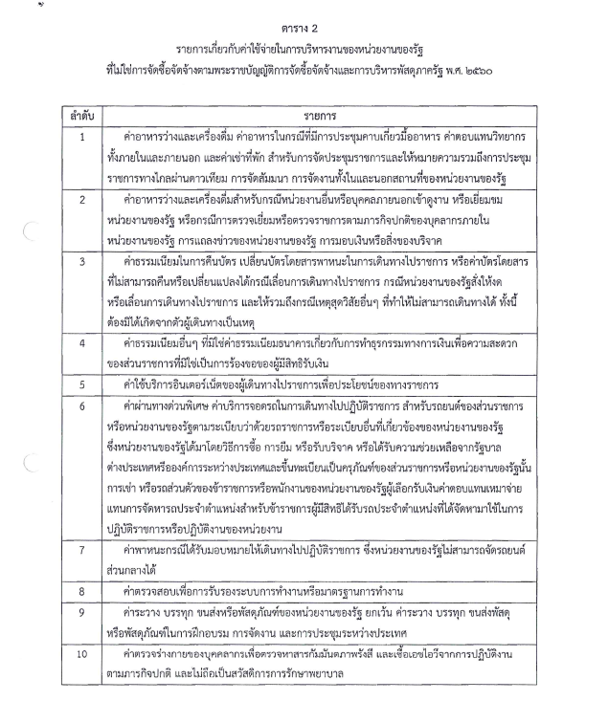

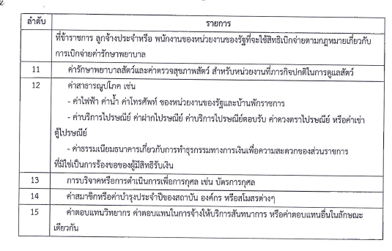


ตาราง 2
เอกสารที่ใช้ประกอบ
ในการเบิกจ่ายตารางที่ 2
  1. ขออนุมัติงบประมาณ
  2. ใบเสร็จรับเงิน/ใบส่งของ
  3. ใบขอจ่ายเงิน

Slide 7




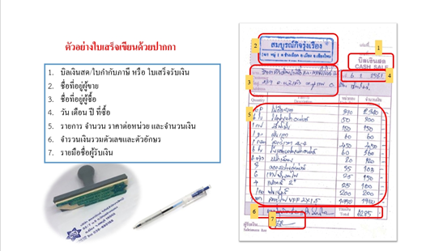
ตัวอย่างใบเสร็จรับเงิน

Slide 8
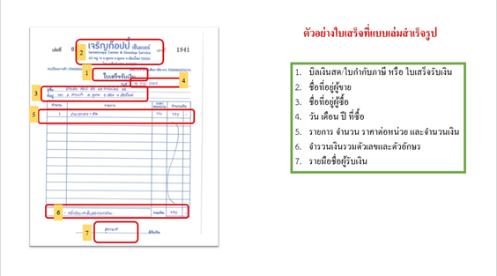

Slide 10


คุณมีคำถามหรือไม่
ส่งมาให้เรา! เราหวังว่าคุณได้เรียนรู้สิ่งใหม่แล้ว

Slide 11






THANK
YOU

